Slide 1


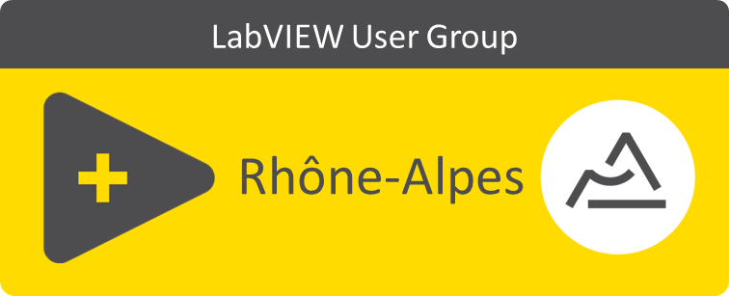
Interaction événementielle entre du code C et LabVIEW
LUGE 2022.3
V1.0
R&D, Pole LabVIEW, Maxime RENAUD & Loïc WOHLEBER
29 septembre 2022

Slide 2
AGENDA
Présentateurs
Contexte
Prérequis
Utilisation d’événement utilisateurs
Intégration d’une dll dans LabVIEW
Démonstration
Cas Concret : multicast DNS
Questions

Slide 3
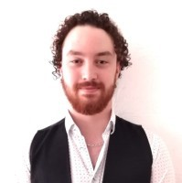
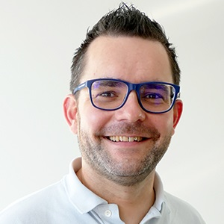


Présentateurs
Loïc WOHLEBER
Maxime RENAUD
Ingénieur Test & Mesures
Développeur LabVIEW depuis 7 ans
Ingénieur Test & Mesures
15 ans d’expérience dans le monde NI

Slide 4
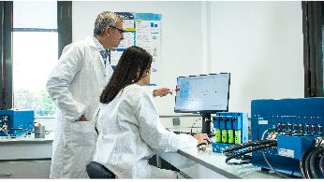
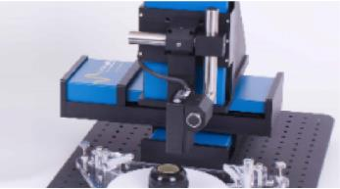
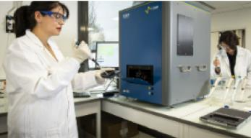
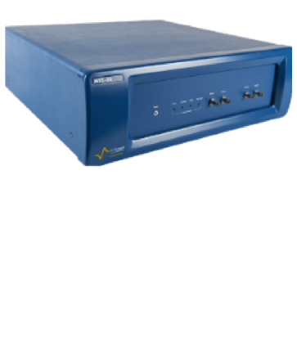
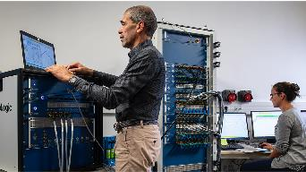
BioLogic – Gammes de produits
Potentiostat-
galvanostats
Des instruments polyvalents pour tous les domaines d’application
Microscope électrochimique
Stations de haute résolution, compactes ou modulaires, pour la mesure de l'activité électrochimique locale
Spectromètres
Une large gamme de spectromètres en régime stationnaire ou cinétique
Analyseur d’impédance
Solutions intégrées pour la
caractérisation électrique de
matériaux
Cycleurs de batterie
Modularité, performance, puissance et flexibilité
Instruments ultraprécis
pour la recherche, académique et industrielle

Slide 5
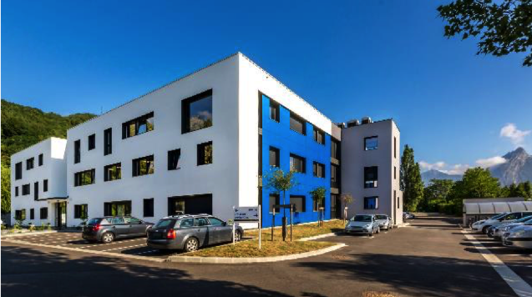
BioLogic – En quelques mots
40 ans d’innovations
Siège social à Seyssinet-Pariset
R&D et production en France
Une présence mondiale
15% de croissance annuelle depuis 2007

Slide 6
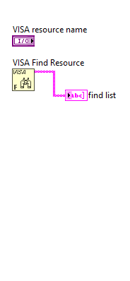
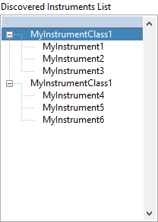
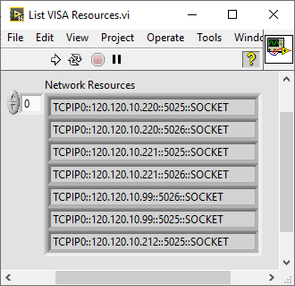
Contexte - Problématique
Lister des instruments avec une classification

Slide 7
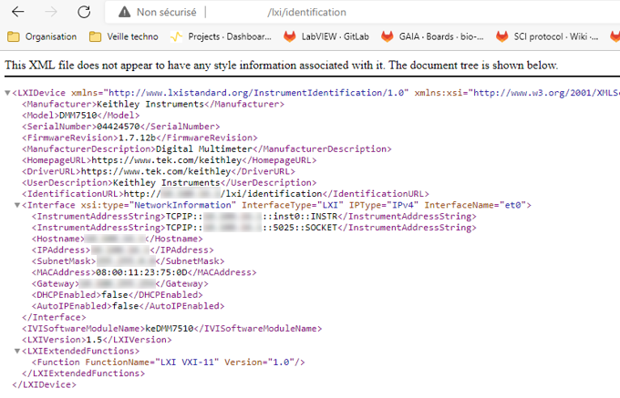
Contexte - Problématique
Le LXI permet cette diffusion d’informations
https://www.lxistandard.org

Slide 8
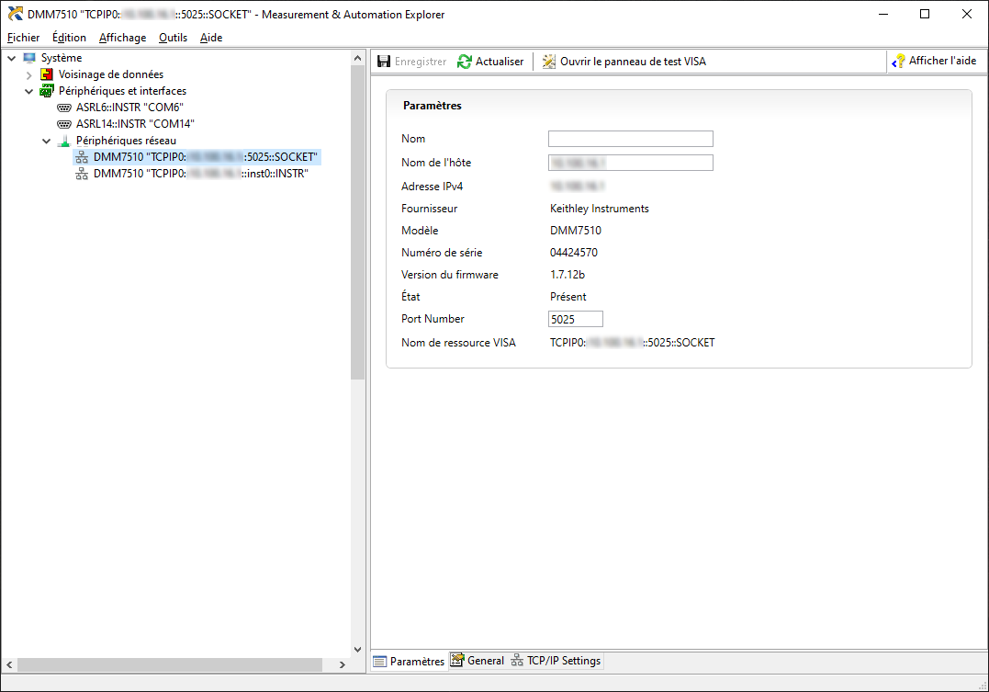
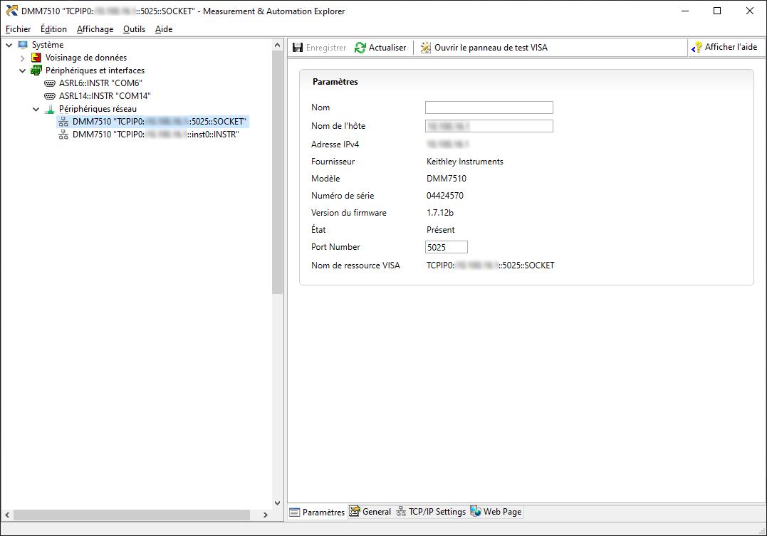
Contexte - Problématique
Le LXI permet cette diffusion d’informations
Il faut des périphériques en « INSTR »
https://www.lxistandard.org

Slide 9
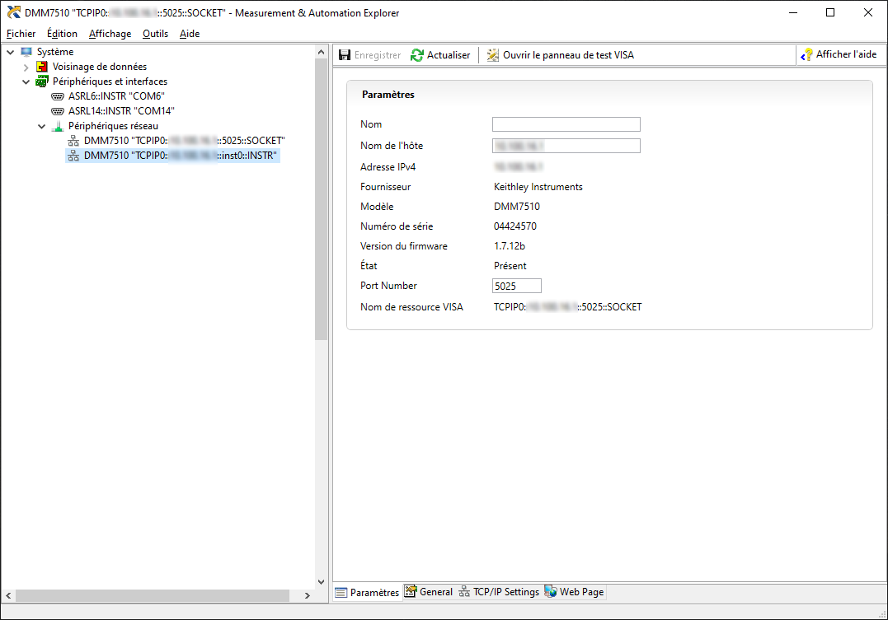
Contexte - Problématique
Le LXI permet cette diffusion d’informations
Il faut des périphériques en « INSTR »
https://www.lxistandard.org

Slide 10
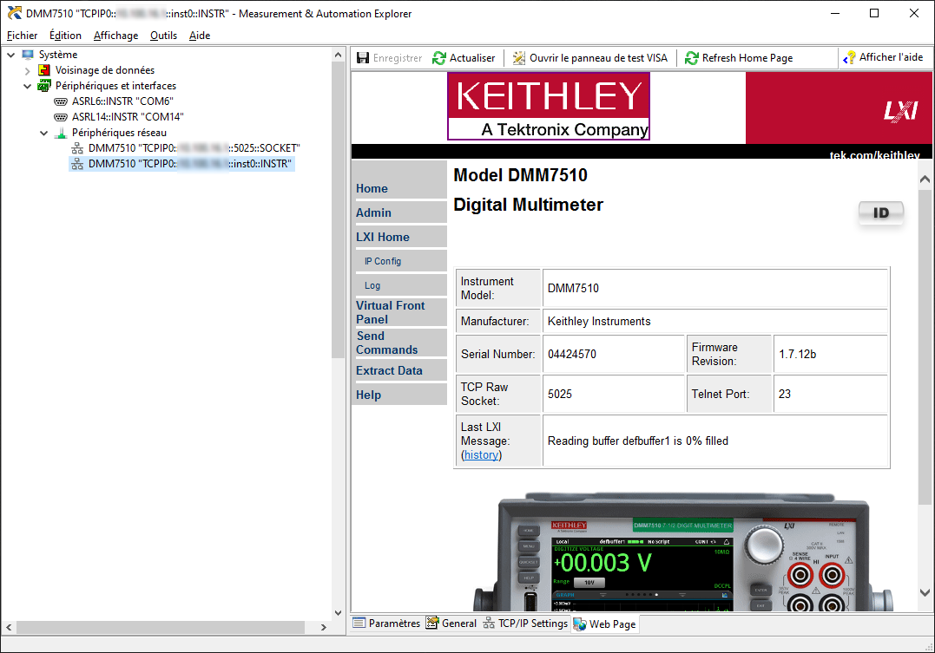
Contexte - Problématique
Le LXI permet cette diffusion d’informations
Il faut des périphériques en « INSTR »
https://www.lxistandard.org

Slide 11
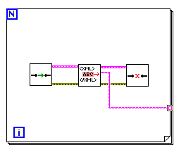
Contexte - Problématique
Le LXI permet cette diffusion d’informations
Il faut des périphériques en « INSTR »
Nécessite une connexion à chaque instruments
https://www.lxistandard.org

Slide 12
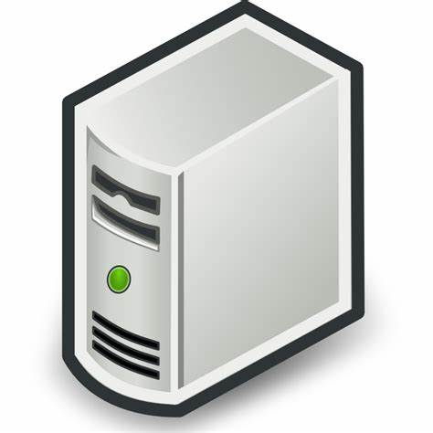
Contexte - Alternative
La détection de périphériques réseaux peut se faire par multicast DNS
Le filtrage peut se faire dès la requête sans connexion directe
Oui
xx.xxx.xx.xx
Non
Mon Instrument ?
Moi
Non
http://multicastdns.org/

Slide 13
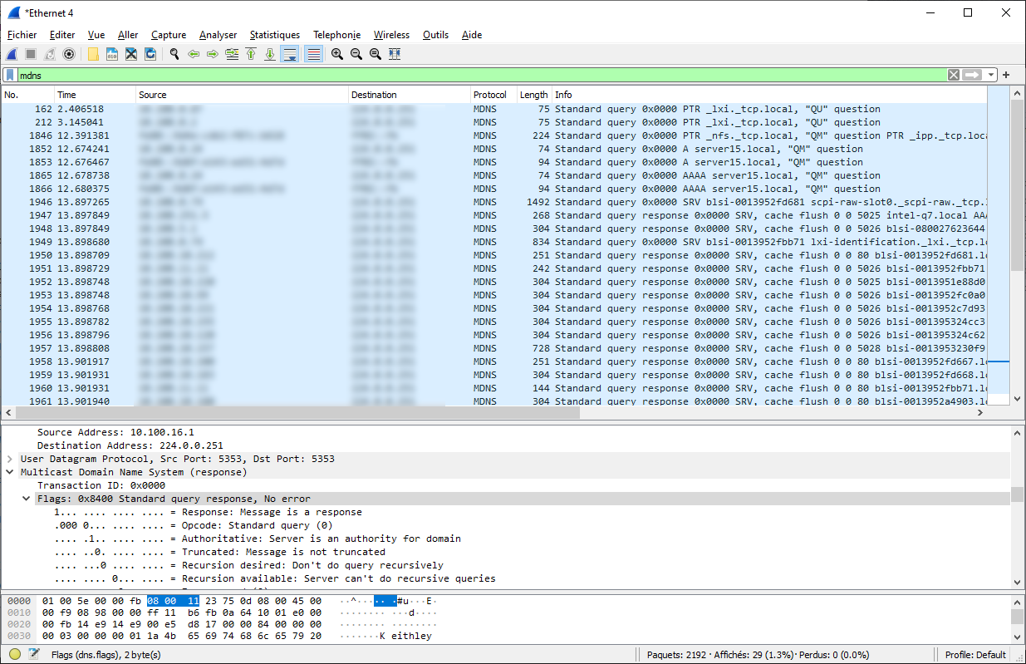
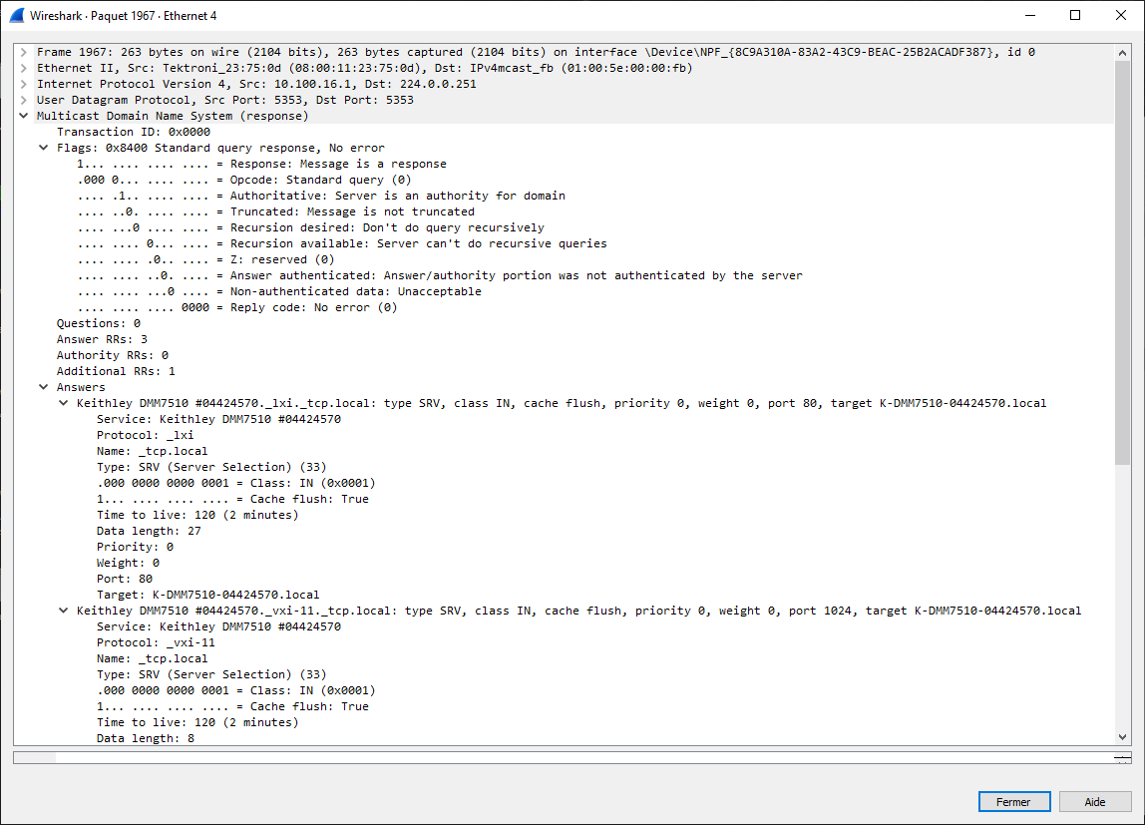
Contexte - Alternative

Slide 14
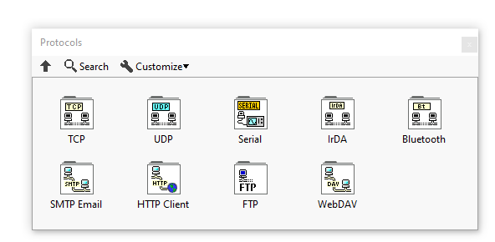

Contexte - Alternative
Comment faire quand on a pas l’accès à cette couche réseau avec les fonctions natives de LabVIEW
???
mDquoi ?!

Slide 15
Contexte - Solution
Heureusement, j’ai mon collègue en face qui m’a dit :
« C facile, je C faire ! »
+
+
C

Slide 16
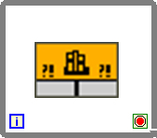
Contexte - Solution
Limitations
Action longue ~5s
Action continue impliquant un appel récurrent à la DLL

Slide 17

Contexte - Solution
Limitations
Action longue ~5s
Action continue impliquant un appel récurrent à la DLL
Solution ++
+
+
+
C

Slide 18


Prérequis - Utilisation d’événements utilisateurs
Présentation d’Olivier JOURDAN LUGE 2021.2

Slide 19

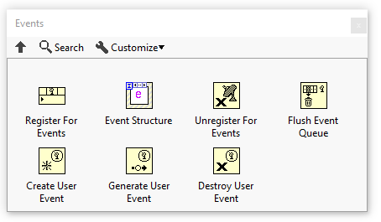
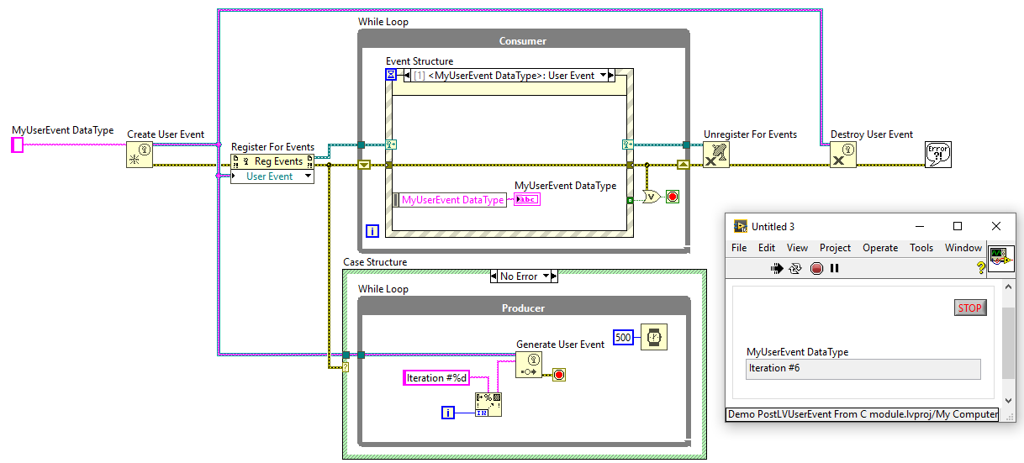
Prérequis - Utilisation d’événements utilisateurs
Présentation d’Olivier JOURDAN LUGE 2021.2
Palette LabVIEW

Slide 20
Prérequis - Utilisation d’événements utilisateurs
Présentation d’Olivier JOURDAN LUGE 2021.2
Palette LabVIEW
Modèle de conception

Slide 21
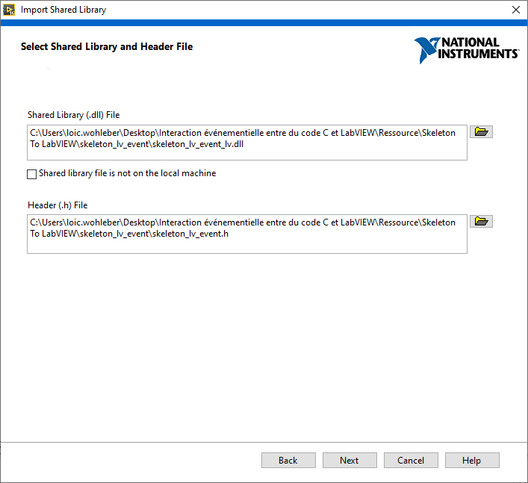
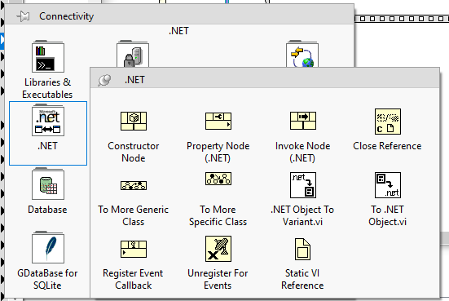
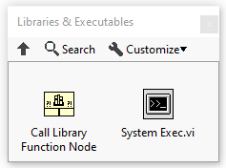
Prérequis - Intégration d’une dll dans LabVIEW
DLL : Dynamic Link Library - Bibliothèque de liens dynamiques
Appeler du code externe dans LabVIEW via une DLL
.NET Assembly
Header (.h)
Type de données

Slide 22

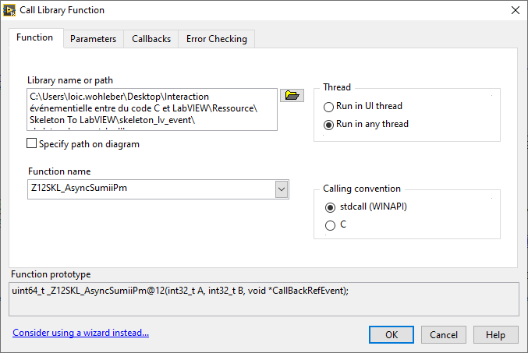

Prérequis - Intégration d’une dll dans LabVIEW
Configuration manuelle

Slide 23
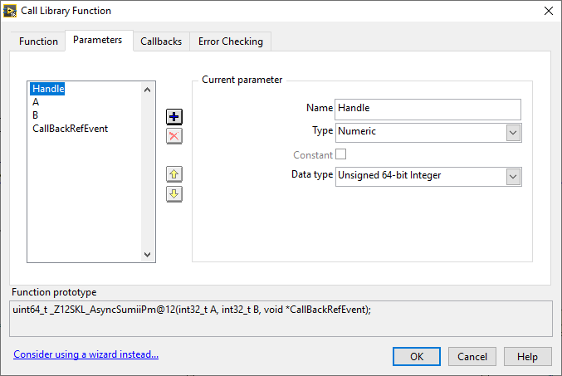
Prérequis - Intégration d’une dll dans LabVIEW
Configuration manuelle

Slide 24

Prérequis - Intégration d’une dll dans LabVIEW
Configuration manuelle

Slide 25
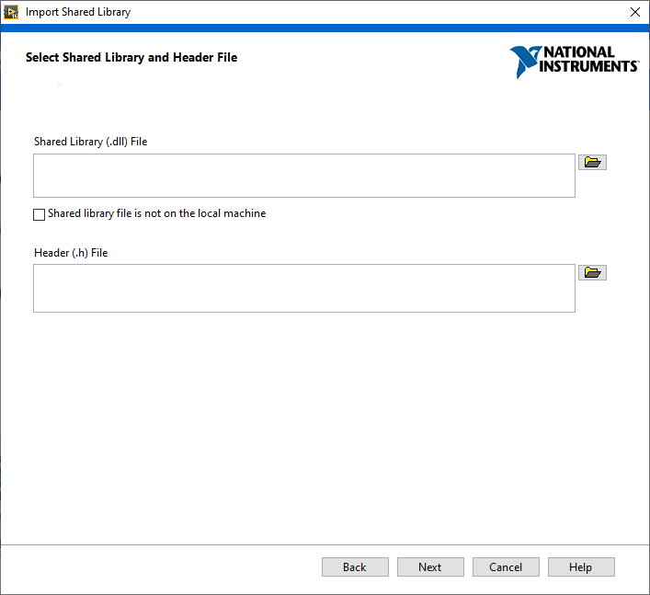
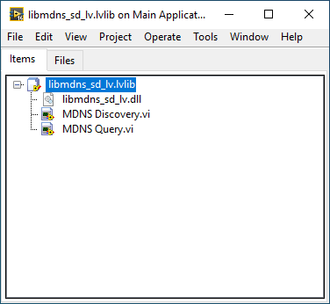
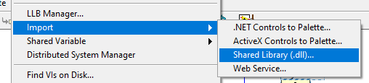
Prérequis - Intégration d’une dll dans LabVIEW
Configuration assistée

Slide 26
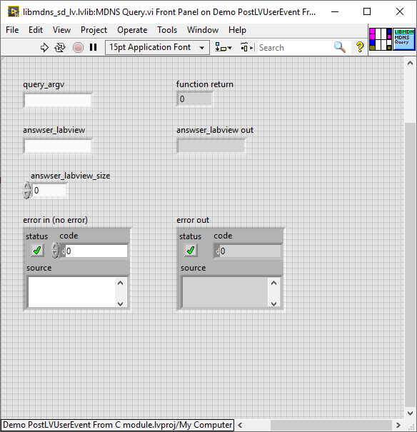
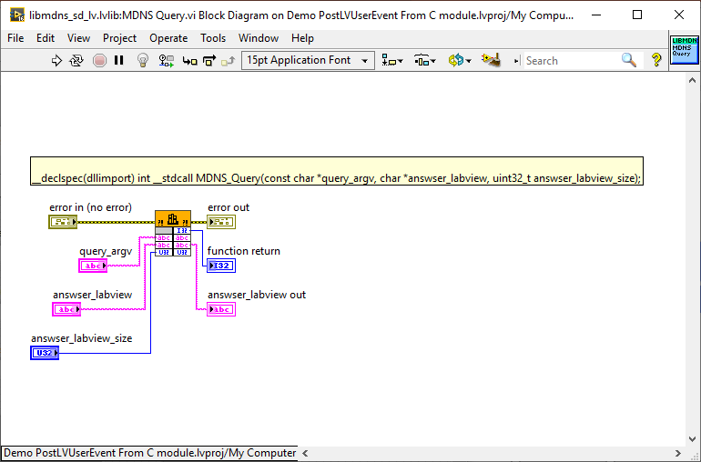
Prérequis - Intégration d’une dll dans LabVIEW
Configuration assistée

Slide 27

Démonstration

Slide 28
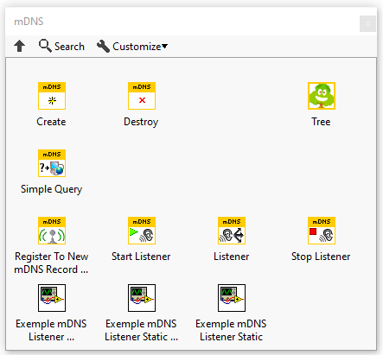



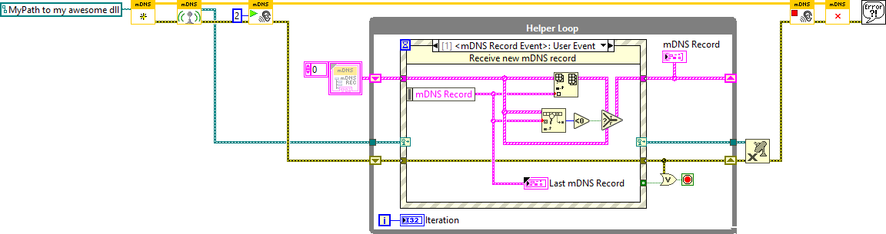
Cas Concret : multicast DNS - Public API
Public API :
Création d’une instance de la classe mDNS
Enregistrement à un évènement utilisateur
Lancement d’un « Listener »
Exploitation des données de manière évènementielle
Arrêt du « Listener »
Destruction de l’instance de la classe mDNS

Slide 29



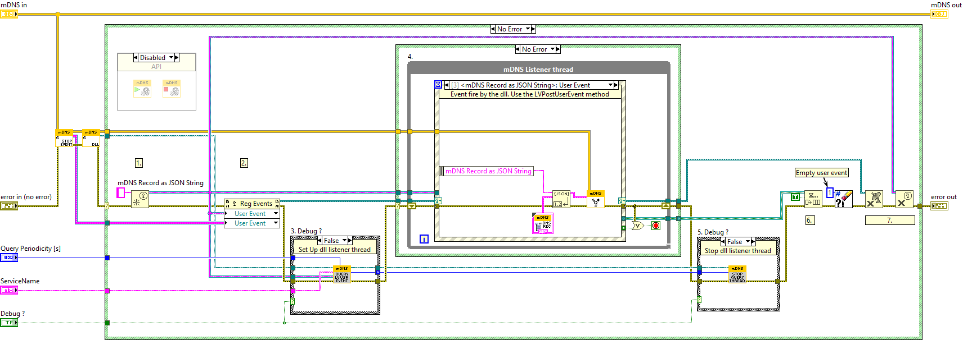





Cas Concret : multicast DNS - Listener

Slide 30
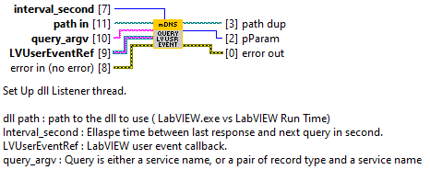
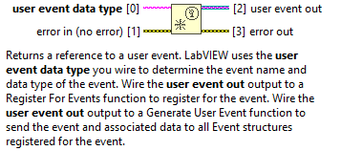
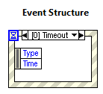
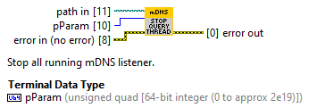
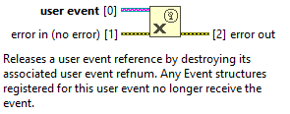
Cas Concret : multicast DNS - Listener
Create User Event
MDNS_QueryLVUserEvent
MDNS_StopThreadQueryPeriodic
Destroy User Event

Slide 31
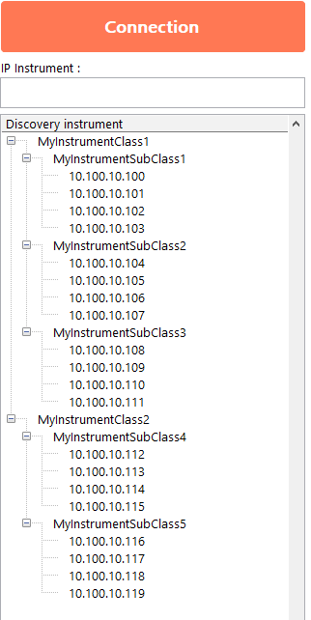
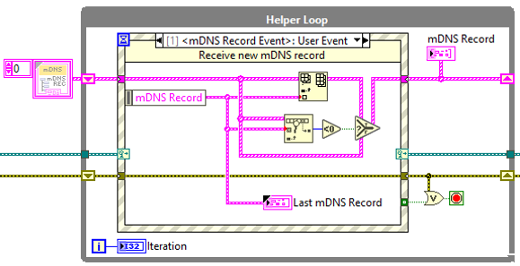
Cas Concret : multicast DNS - HMI
Action

Slide 32
Remarques
Nécessité de gérer plusieurs DLL
LabVIEW.exe / LabVIEW run-time
Bitness (32 / 64 bits)
Version de LabVIEW
Chemin de la DLL
Extension des capacités de LabVIEW mais nécessite des compétences en développement dans le langage tiers

Slide 33

Références
LUGE
Forum
Chaîne YouTube
Code source démonstration
Support divers
LXI
mDNS
PostLVUserEvent exemple pour C++

Slide 34

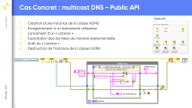
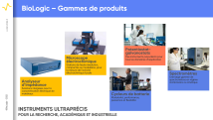
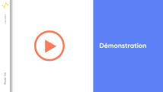
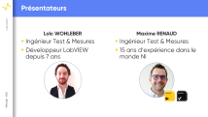
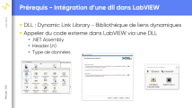


Questions

